Slide 1
Programmering for kjemikere
Dynamiske systemer
Andreas Haraldsrud
Kjemisk institutt, UiO

Slide 2
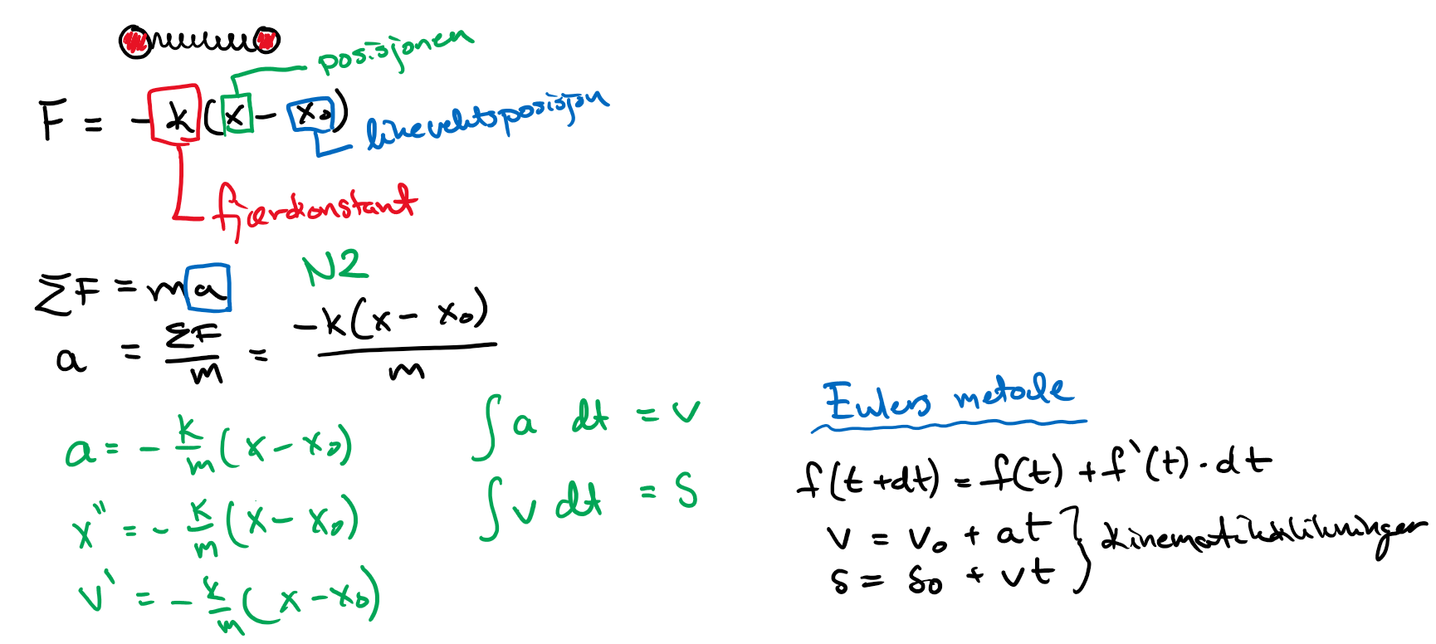

Slide 3
Reaksjonskinetikk

Slide 4
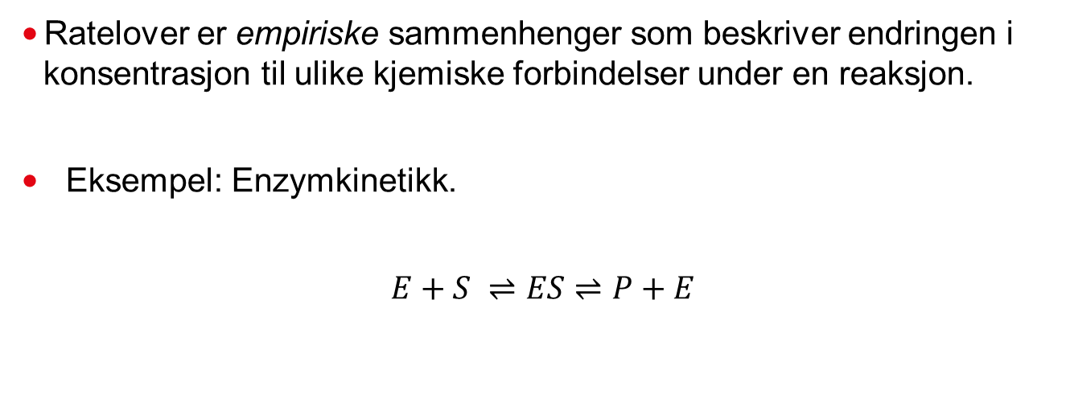
Ratelover
Ratelover er empiriske sammenhenger som beskriver endringen i konsentrasjon til ulike kjemiske forbindelser under en reaksjon.
Eksempel: Enzymkinetikk.
$E+S ⇌ES⇌P+E$
Notes:
E = enzym
S = substrat
ES = enzym-substratkompleks
P = produkt

Slide 5
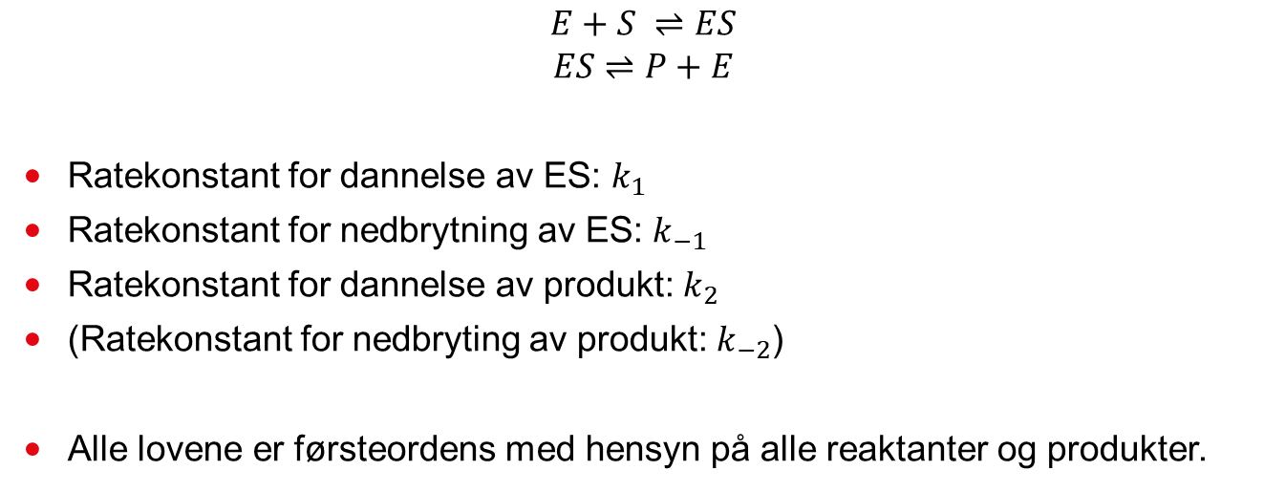
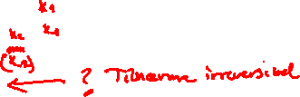
Enzymkinetikk
$$E+S ⇌ES$$
$$ES⇌P+E$$
Ratekonstant for dannelse av ES: $k_{1}$
Ratekonstant for nedbrytning av ES: $k_{−1}$
Ratekonstant for dannelse av produkt: $k_{2}$
(Ratekonstant for nedbryting av produkt: $k_{−2}$)
Alle lovene er førsteordens med hensyn på alle reaktanter og produkter.
Notes:
Vi ser bort fra tilbakedannelse av produkt.

Slide 6
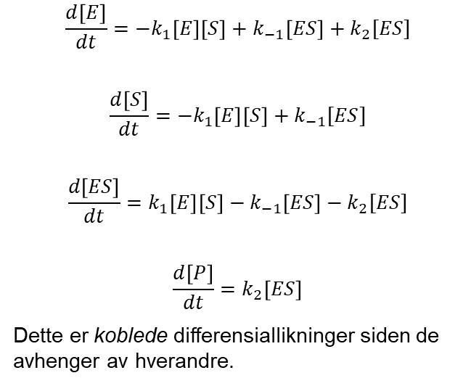
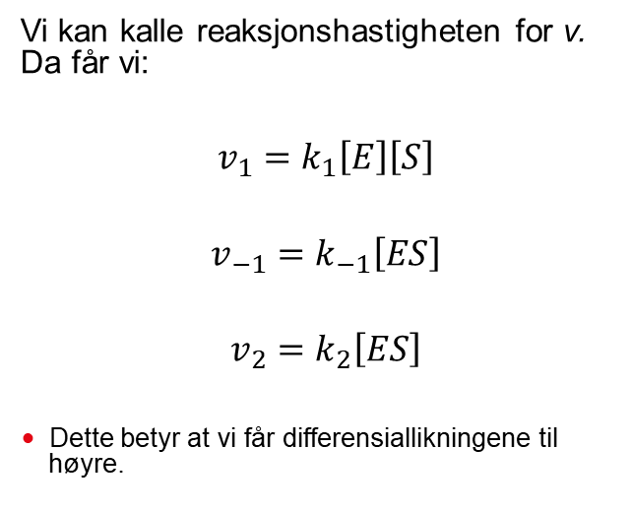
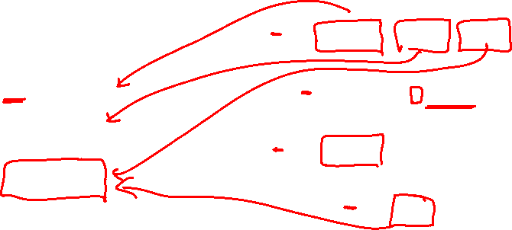
Koblede differensiallikninger
Vi kan kalle reaksjonshastigheten for v. Da får vi:
$$v_{1}=k_{1}\left[E\right]\left[S\right]$$
$$v_{−1}=k_{−1}\left[ES\right]$$
$$v_{2}=k_{2}\left[ES\right]$$
Dette betyr at vi får differensiallikningene til høyre.
$$\frac{d\left[E\right]}{dt}=−k_{1}\left[E\right]\left[S\right]+k_{−1}\left[ES\right]+k_{2}[ES]$$
$$\frac{d\left[S\right]}{dt}=−k_{1}\left[E\right]\left[S\right]+k_{−1}[ES]$$
$$\frac{d\left[ES\right]}{dt}=k_{1}\left[E\right]\left[S\right]−k_{−1}\left[ES\right]−k_{2}[ES]$$
$$\frac{d\left[P\right]}{dt}=k_{2}\left[ES\right]$$
Dette er koblede differensiallikninger siden de avhenger av hverandre.

Slide 7
enzym.py

Slide 8
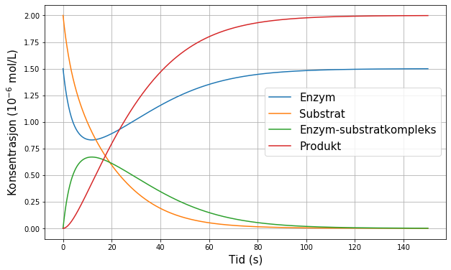

Slide 9
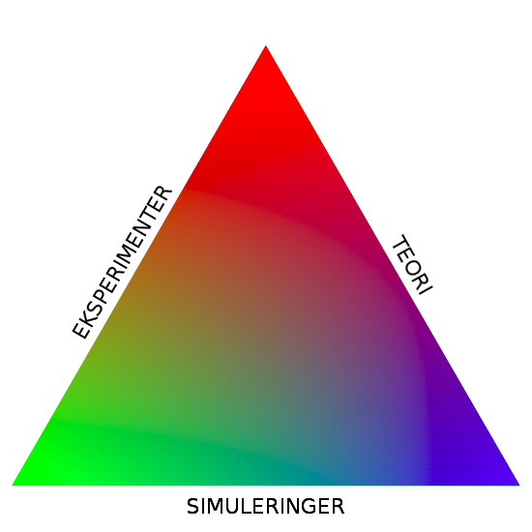

Slide 10
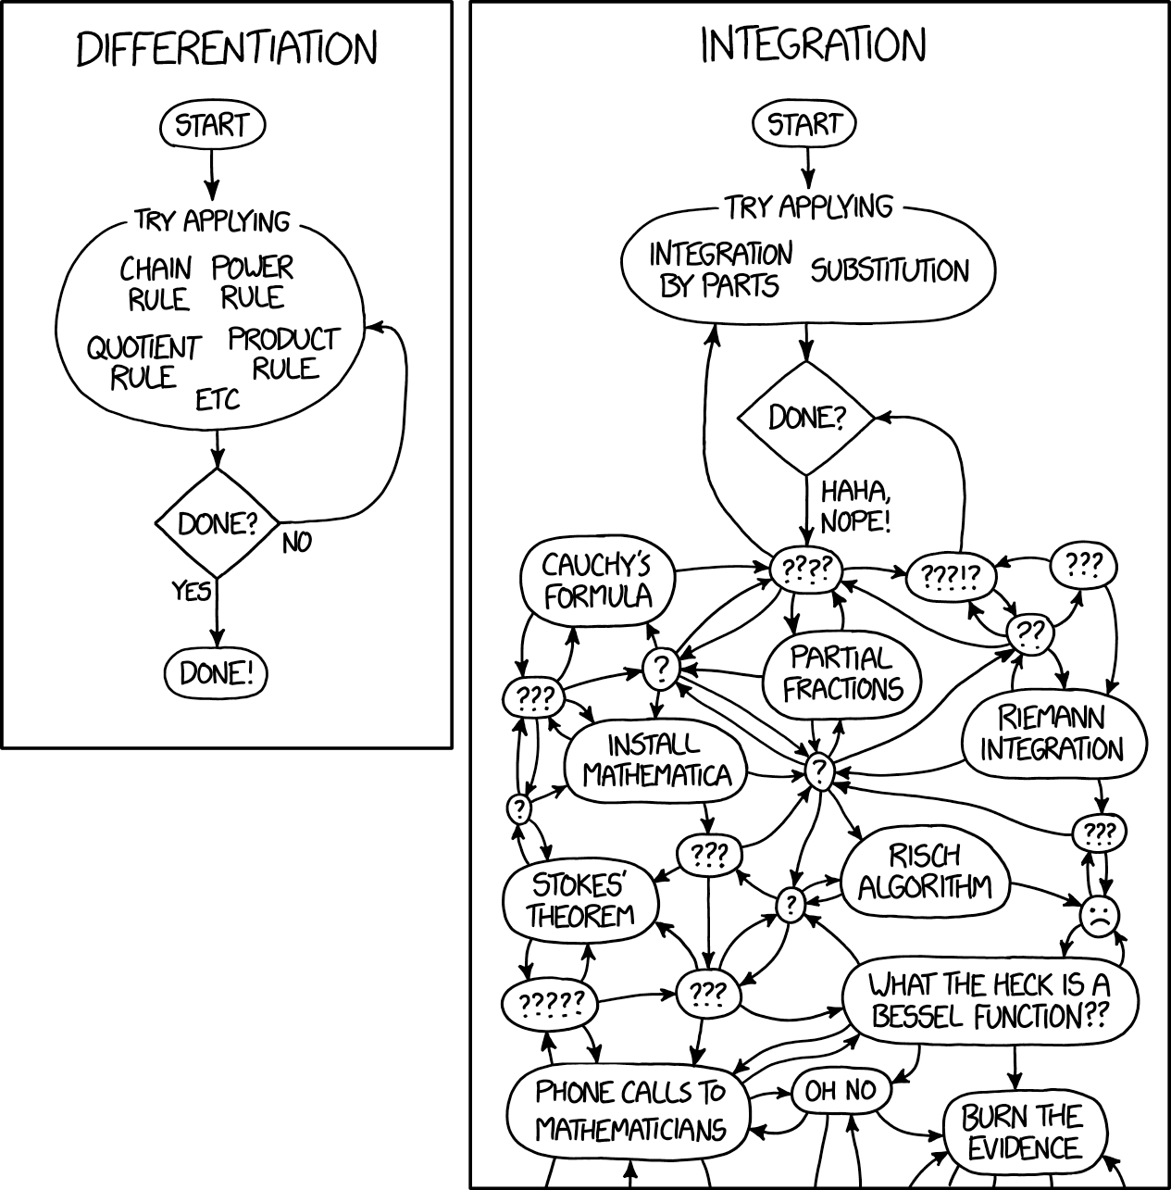

Slide 11
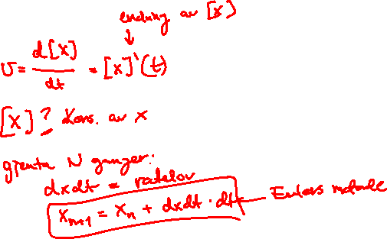

Slide 12
Algoritmer for løsing av differensiallikninger

Slide 13
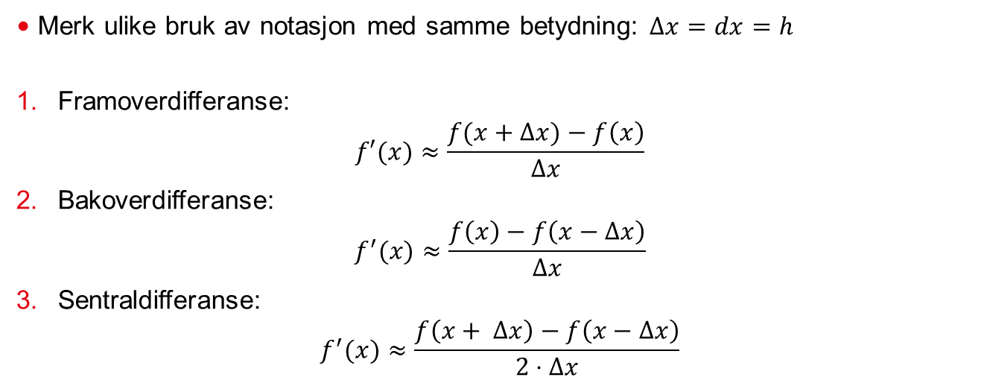
Igjen: Vi har ulike tilnærminger til den deriverte
Merk ulike bruk av notasjon med samme betydning: $Δx=dx=h$
Framoverdifferanse:
$$f′(x)≈\frac{f(x+Δx)−f\left(x\right)}{Δx}$$
Bakoverdifferanse:
$$f^{′}(x)≈\frac{f\left(x\right)−f\left(x−Δx\right)}{Δx}$$
Sentraldifferanse:
$$f^{′}(x)≈\frac{f\left(x+ Δx\right)−f\left(x−Δx\right)}{2⋅Δx}$$

Slide 14
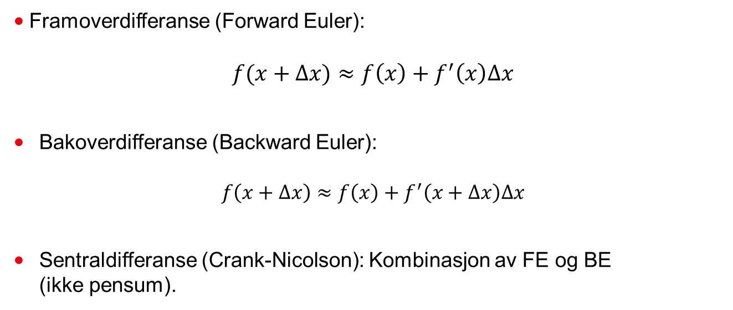
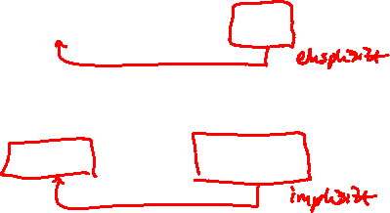
Som fører til ulike algoritmer for løsing av difflikninger
Framoverdifferanse (Forward Euler):
$$f(x+Δx)≈{f\left(x\right)+f}^{′}\left(x\right)Δx$$
Bakoverdifferanse (Backward Euler):
$$f\left(x+Δx\right)≈{f\left(x\right)+f}^{′}\left(x+Δx\right)Δx$$
Sentraldifferanse (Crank-Nicolson): Kombinasjon av FE og BE
(ikke pensum).
Notes:
Merk: legger til $Δx$ i funksjonsverdiene i bakoverdifferansen.

Slide 15
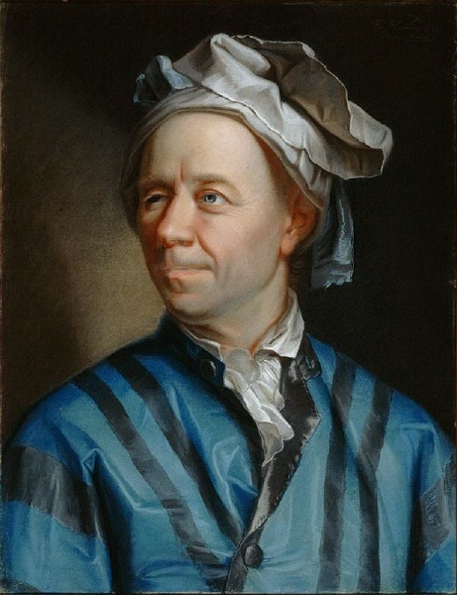
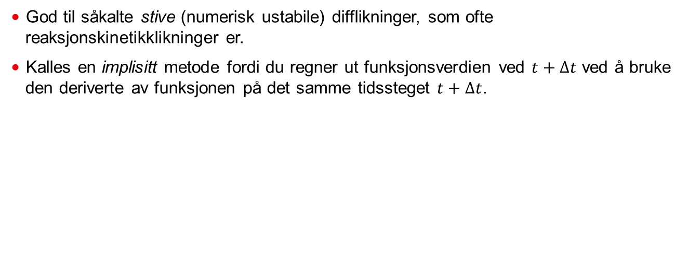
Backward Euler
God til såkalte stive (numerisk ustabile) difflikninger, som ofte reaksjonskinetikklikninger er.
Kalles en implisitt metode fordi du regner ut funksjonsverdien ved $t+Δt$ ved å bruke den deriverte av funksjonen på det samme tidssteget $t+Δt$.

Slide 16

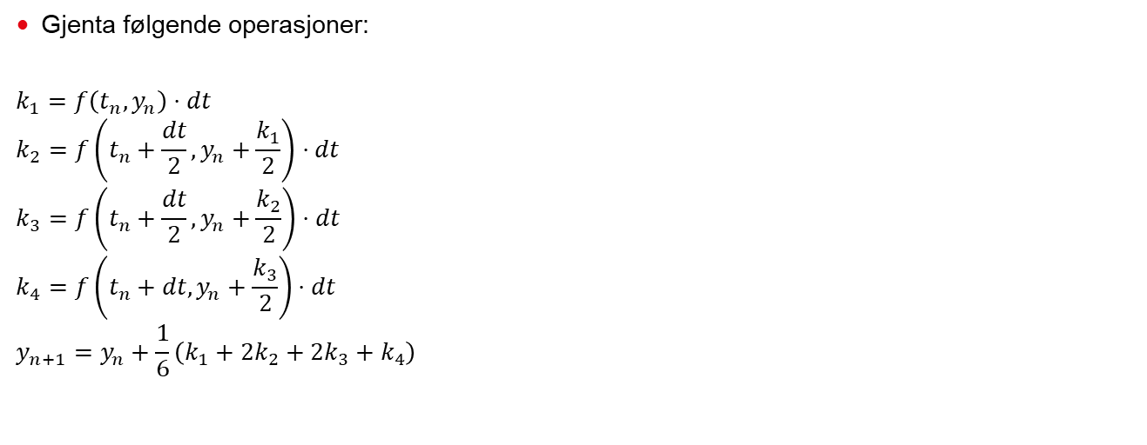
Runge-Kutta 4
Gjenta følgende operasjoner:
$$k_{1}=f\left(t_{n},y_{n}\right)⋅dt$$
$$k_{2}=f\left(t_{n}+\frac{dt}{2},y_{n}+\frac{k_{1}}{2}\right)⋅dt$$
$$k_{3}=f\left(t_{n}+\frac{dt}{2},y_{n}+\frac{k_{2}}{2}\right)⋅dt$$
$$k_{4}=f\left(t_{n}+dt,y_{n}+\frac{k_{3}}{2}\right)⋅dt$$
$$y_{n+1}=y_{n}+\frac{1}{6}\left(k_{1}+2k_{2}+2k_{3}+k_{4}\right)$$

Slide 17
Hva skal du kunne?
Forklare hva differensiallikninger er.
Utlede Forward Euler-algoritmen fra framoverdifferansetilnærmingen til den deriverte.
Implementere og bruke FE-algoritmen til å løse ulike differensiallikninger, men spesielt relatert til reaksjonskinetikk.
Bruke numeriske biblioteker til å løse differensiallikninger med ulike metoder (bakovermetoder og RK-metoder).

